Slide 1
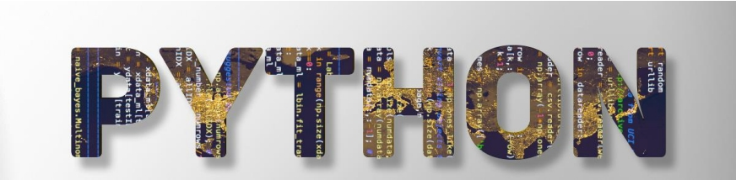
LOGO
零基础 Python 入门
-- xxx
互联网新技术在线教育领航者

Slide 2

第 LOGO 二 讲
汇率兑换 3.0
互联网新技术在线教育领航者

Slide 3
目录
• 案例描述
• 案例分析
• 上机实验
• 循环语句 while
互联网新技术在线教育领航者

Slide 4
目录
• 案例描述
• 案例分析
• 上机实验
• 循环语句 while
互联网新技术在线教育领航者

Slide 5
案例描述
• 设计一个汇率换算器程序， 其功能是将外币换算成人民币，或者相
反
• 为了使程序简单，目前只考虑一种外币（如：美元）
• 2.0 增加功能：根据输入判断是人民币还是美元，进行相应的转换计
算
• 3.0 增加功能：程序可以 一直运行 ，直到用户选择退出
互联网新技术在线教育领航者

Slide 6
目录
• 案例描述
• 案例分析
• 上机实验
• 循环语句 while
互联网新技术在线教育领航者

Slide 7
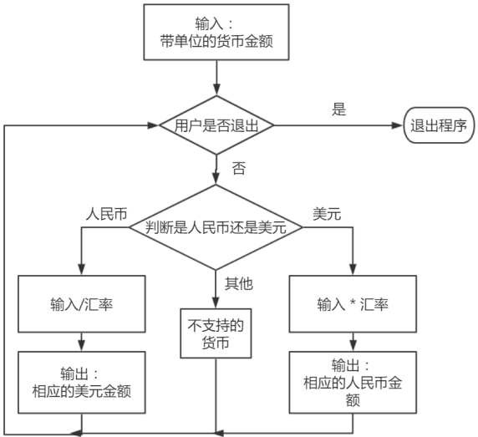
案例分析
互联网新技术在线教育领航者
* 汇率： USD 对 CNY 汇率

Slide 8
目录
• 案例描述
• 案例分析
• 上机实验
• 循环语句 while
互联网新技术在线教育领航者

Slide 9
目录
• 案例描述
• 案例分析
• 上机实验
• 循环语句 while
互联网新技术在线教育领航者

Slide 10

循环语句 while
循环语句
• 控制程序的语句
• 根据判断条件确定一段程序是否再次执行一次或者多次
• 使用方法：
while (< 条件 >):
< 语句块 1>
< 语句块 2>
• 当条件为真（ True ）时，执行语句块 1 ；为假（ False ）时，退出循环
互联网新技术在线教育领航者

Slide 11

Next?
• 如果程序中多次用到兑换功能，代码量会增加，如何简化？
互联网新技术在线教育领航者

